Slide 1

NHIỆT LIỆT CHÀO MỪNG QUÝ THẦY CÔ!
VỀ DỰ GIỜ THĂM LỚP
Lớp 2A
Môn : Tiếng Việt
GV: Nguyễn Kim Thành

Slide 2


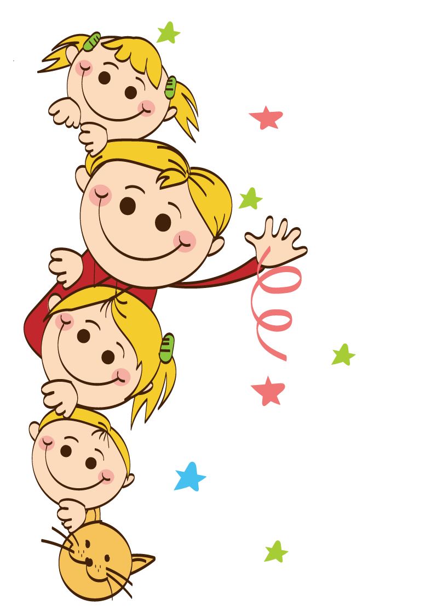

MỞ
ĐẦU

Slide 3
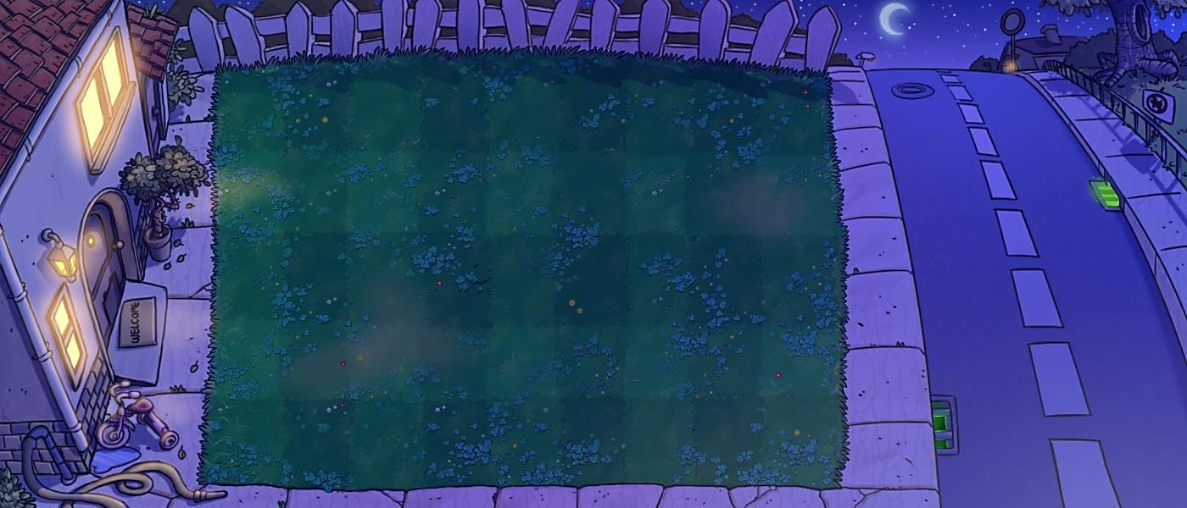

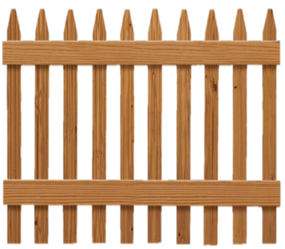
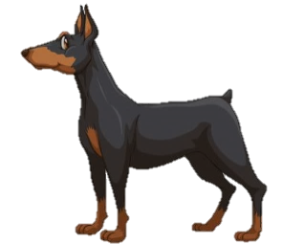
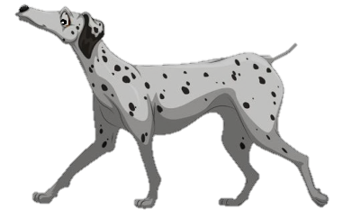

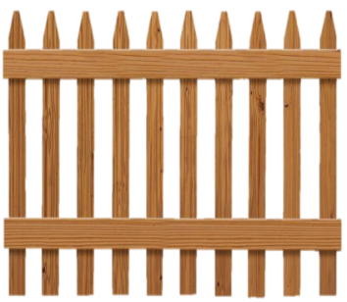

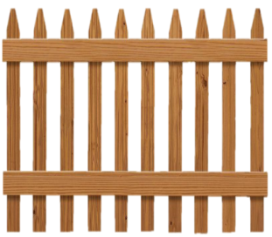
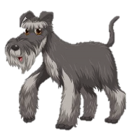

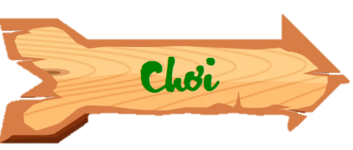
GIẢI CỨU
THÚ CƯNG

Slide 4
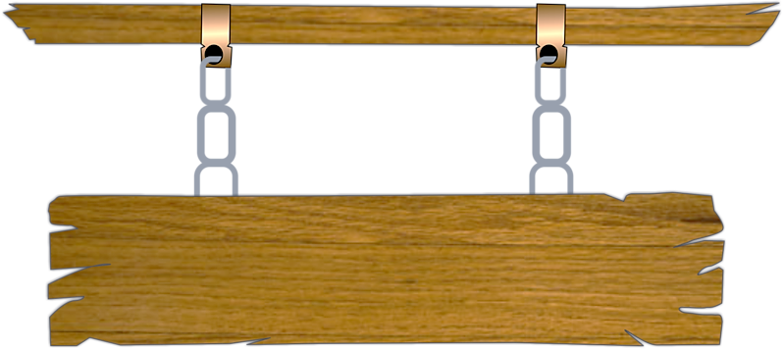
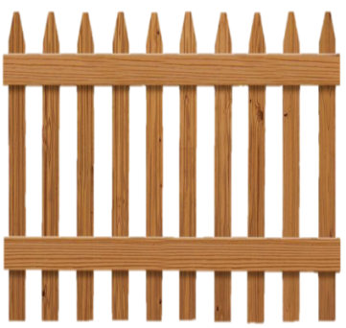
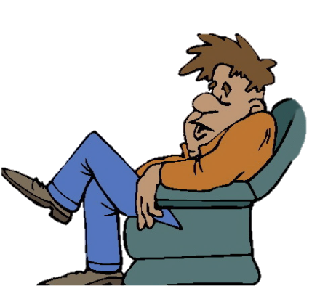
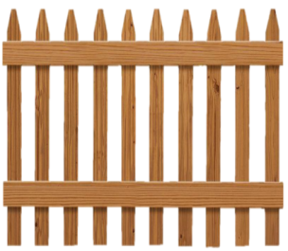
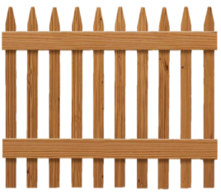

Các chú cún đã bị bắt cóc và bị nhốt
trong những chiếc chuồng. Trong lúc kẻ xấu đang say ngủ, hãy đọc bài “Con nuôi” trả lời
câu hỏi để giúp các chú cún trốn thoát.

Slide 5
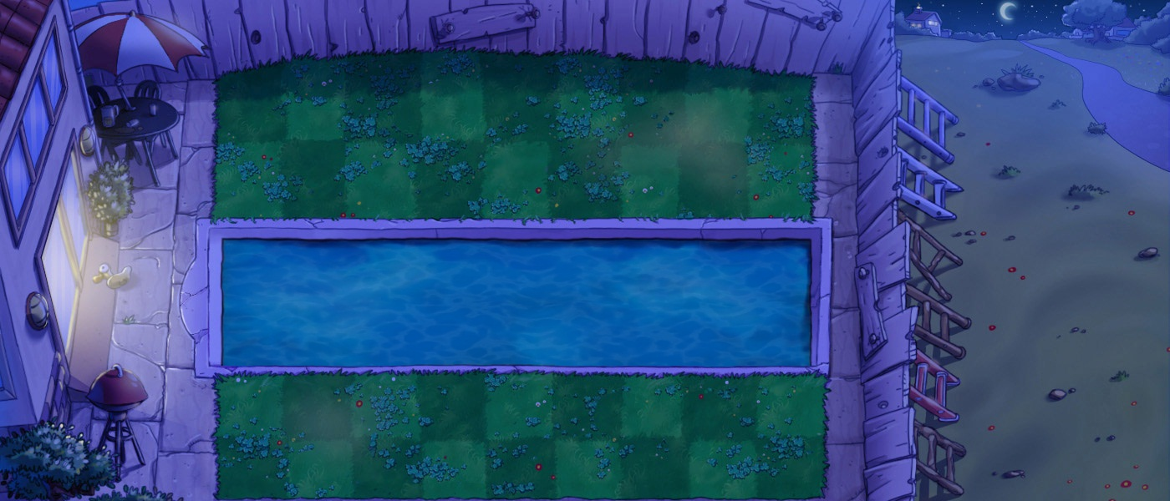
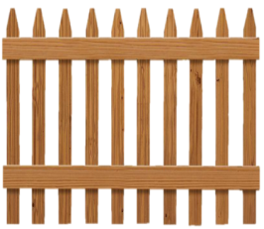



Slide 6





Trong bài “Con nuôi”
Vì sao Hoàng nhận ra bạn trai trong bức tranh là con nuôi? Chọn ý đúng nhất:
A. Vì bức tranh có ghi bạn trai là
con nuôi
B. Vì cậu bé lớn hơn mọi người
C. Vì cậu bé có màu tóc khác
mọi người
D. Vì một cậu bé có màu tóc và khuôn mặt khác hẳn mọi người.

Slide 7
Trong bài “Con nuôi”
Cô giáo đã đem cái gì tới lớp? Chọn ý đúng:
A. Một chậu hoa
B. Một giỏ trái cây
C. Một bó hoa
D. Một bức tranh

Slide 8
Trong bài “Con nuôi”
Theo Ngọc, tình cảm giữa mọi người trong bức tranh như thế nào? Chọn ý đúng:
Mọi người trong bức tranh
không yêu thương nhau
B. Mọi người trong bức tranh
ghét nhau
C. Mọi người trong bức tranh
đều yêu quý nhau
D. Đáp án A, B đúng

Slide 9
Con cái thảo hiền

Slide 10


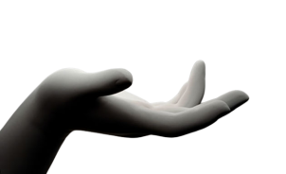
CHIA SẺ

Slide 11


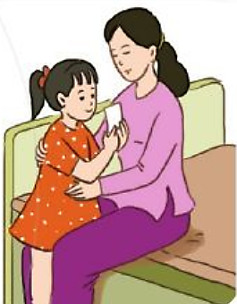
Chọn từ (cha, mẹ, con) phù hợp với ô trống
Công như núi ngát trời
Nghĩa mẹ như nước ở ngoài Biển Đông.
(Ca dao)
cha
(2) Có vàng, vàng chẳng hay phô
Có con, nói trầm trồ mẹ nghe.
(Ca dao)
con

Slide 12
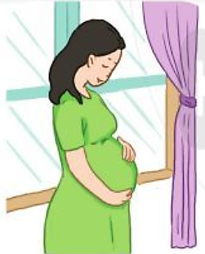
Chọn từ (cha, mẹ, con) phù hợp với ô trống
(3) Ơn cha nặng lắm ơi
Nghĩa bằng trời chín tháng cưu mang.
(Ca dao)
con
mẹ

Slide 13
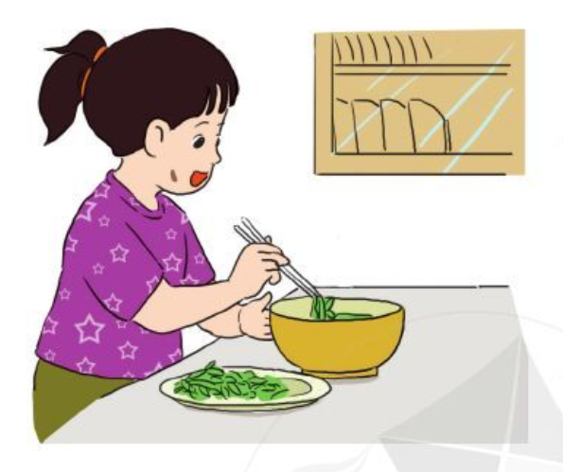

Slide 14


Nấu bữa
cơm đầu tiên

Slide 15
ĐỌC
Chẳng còn thiếu gì nữa
Cái gì cũng có rồi
Này thức chan, thức gắp
Cơm chín đầy một nồi.
Bát đã lau từng chiếc
Đũa lại so từng đôi
Thêm trái ớt đỏ tươi
Để góc mâm phần bố.
Chẳng còn thiếu gì nữa
Cái gì cũng đủ rồi
Lại thừa vết nhọ nồi
Trên má hồng ánh lửa.
Trần Quốc Toàn
Nấu bữa cơm đầu tiên

Slide 16

Chẳng còn thiếu gì nữa
Cái gì cũng có rồi
Này thức chan, thức gắp
Cơm chín đầy một nồi.
Bát đã lau từng chiếc
Đũa lại so từng đôi
Thêm trái ớt đỏ tươi
Để góc mâm phần bố.
Chẳng còn thiếu gì nữa
Cái gì cũng đủ rồi
Lại thừa vết nhọ nồi
Trên má hồng ánh lửa.
Trần Quốc Toàn
Nấu bữa cơm đầu tiên
Luyện đọc

Slide 17
Chẳng còn thiếu gì nữa
Cái gì cũng có rồi
Này thức chan, thức gắp
Cơm chín đầy một nồi.
Bát đã lau từng chiếc
Đũa lại so từng đôi
Thêm trái ớt đỏ tươi
Để góc mâm phần bố.
Chẳng còn thiếu gì nữa
Cái gì cũng đủ rồi
Lại thừa vết nhọ nồi
Trên má hồng ánh lửa.
Trần Quốc Toàn
Nấu bữa cơm đầu tiên
1
2
3
BÀI THƠ CHIA LÀM MẤY ĐOẠN ?
ĐỌC ĐOẠN

Slide 18
Nấu bữa cơm đầu tiên
Chẳng còn thiếu gì nữa
Cái gì cũng có rồi
Này thức chan, thức gắp
Cơm chín đầy một nồi.
ĐỌC ĐOẠN

Slide 19
Chẳng còn thiếu gì nữa
Cái gì cũng có rồi
Này thức chan, thức gắp
Cơm chín đầy một nồi.
Bát đã lau từng chiếc
Đũa lại so từng đôi
Thêm trái ớt đỏ tươi
Để góc mâm phần bố.
Chẳng còn thiếu gì nữa
Cái gì cũng đủ rồi
Lại thừa vết nhọ nồi
Trên má hồng ánh lửa.
Trần Quốc Toàn
Nấu bữa cơm đầu tiên
ĐỌC TOÀN BÀI
THI ĐỌC

Slide 20

Vận dụng, trải nghiệm

Slide 21

Đọc hiểu

Slide 22
Nấu bữa cơm đầu tiên
Chẳng còn thiếu gì nữa
Cái gì cũng có rồi
Này thức chan, thức gắp
Cơm chín đầy một nồi.
Bát đã lau từng chén
Đũa lại so từng đôi
Thêm trái ớt đỏ tươi
Để góc mâm phần bố.
Chẳng còn thiếu gì nữa
Cái gì cũng đủ rồi
Lại thừa vết nhọ nồi
Trên má hồng ánh lửa.
Trần Quốc Toàn
1. Bạn nhỏ trong bài thơ làm việc gì?
Bạn nhỏ trong bài thơ nấu bữa cơm đầu tiên.

Slide 23


Nấu bữa cơm đầu tiên
Chẳng còn thiếu gì nữa
Cái gì cũng có rồi
Này thức chan, thức gắp
Cơm chín đầy một nồi.
Bát đã lau từng chén
Đũa lại so từng đôi
Thêm trái ớt đỏ tươi
Để góc mâm phần bố.
Chẳng còn thiếu gì nữa
Cái gì cũng đủ rồi
Lại thừa vết nhọ nồi
Trên má hồng ánh lửa.
Trần Quốc Toàn
2. Mâm cơm được bạn nhỏ chuẩn bị như thế nào? Chọn ý đúng:
A.
Chuẩn bị rất đầy đủ
B.
Chỉ thiếu trái ớt phần bố
C.
Có thêm một viết nhọ nồi trên má

Slide 24
Nấu bữa cơm đầu tiên
3. Em nghĩ bố mẹ sẽ nói gì khi thấy vết nhọ nồi trên má con? Chọn ý em thích:
Chẳng còn thiếu gì nữa
Cái gì cũng có rồi
Này thức chan, thức gắp
Cơm chín đầy một nồi.
Bát đã lau từng chén
Đũa lại so từng đôi
Thêm trái ớt đỏ tươi
Để góc mâm phần bố.
Chẳng còn thiếu gì nữa
Cái gì cũng đủ rồi
Lại thừa vết nhọ nồi
Trên má hồng ánh lửa.
Trần Quốc Toàn
A.
Con có viết nhọ trên má kìa
B.
Ôi, con tôi đảm đang quá!
C.
Lần đầu nấu cơm vất vả quá!

Slide 25

Luyện Tập

Slide 26
1. Các câu dưới đây thuộc mẫu câu nào?
a) Bạn nhỏ rất chăm chỉ.
b) Bạn nhỏ lau từng chiếc bát.
c) Má bạn nhỏ hồng ánh lửa.
Mẫu câu ‘‘Ai thế nào?’’
Mẫu câu ‘‘Ai làm gì?’’
Mẫu câu ‘‘Cái gì thế nào?’’

Slide 27
2. Những tiếng nào trong khổ thơ cuối bắt vần với nhau? Chọn ý đúng:
A.
Tiếng nữa và tiếng rồi
B.
Tiếng rồi và tiếng nồi
C.
Tiếng nồi và tiếng lửa

Slide 28
Chẳng còn thiếu gì nữa
Cái gì cũng có rồi
Này thức chan, thức gắp
Cơm chín đầy một nồi.
Bát đã lau từng chén
Đũa lại so từng đôi
Thêm trái ớt đỏ tươi
Để góc mâm phần bố.
Chẳng còn thiếu gì nữa
Cái gì cũng đủ rồi
Lại thừa vết nhọ nồi
Trên má hồng ánh lửa.
Trần Quốc Toàn
Nấu bữa cơm đầu tiên

Slide 29
Vận dụng, trải nghiệm

Slide 30



Tiết học đến đây kết thúc
Chân thành cám ơn Quý thầy cô giáo
và các em học sinh
đã quan tâm theo dõi!
Chúc quý thầy, cô sức khỏe, các em học giỏi

Slide 31
- Qua bài học cho chúng ta biết được là con cái phải biết yêu thương kính trọng và hiếu thảo với cha mẹ.

